Slide 1


Землетрясения: Причины, магнитуда, шкала интенсивности и правила выживания
Автор презентации: Presentacium.ru

Slide 2

Введение
В этой презентации мы рассмотрим землетрясения: их причины, магнитуду, шкалы интенсивности и правила выживания. Узнаем о типах сейсмических волн и методах оценки интенсивности землетрясений. Обсудим, как подготовиться к землетрясению и действовать во время него, а также последствия землетрясений для населённых пунктов и инфраструктуры.

Slide 3

Причины землетрясений
Землетрясения происходят из-за внезапного высвобождения энергии в земной коре, которое может достигать десятков мегаджоулей на кубический метр. Основные причины включают движение тектонических плит, например, плиты в зоне субдукции могут сближаться со скоростью до нескольких сантиметров в год.
Также землетрясения могут быть вызваны вулканической активностью, подземными взрывами и антропогенным воздействием, таким как добыча полезных ископаемых.

Slide 4

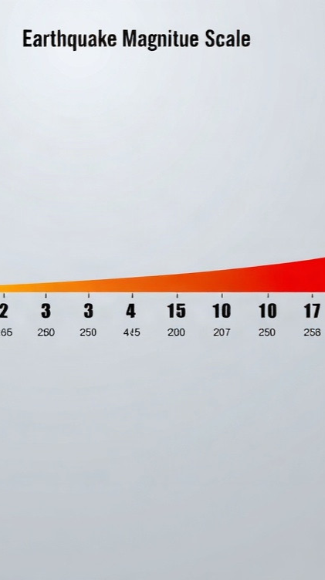
Понятие магнитуды
Магнитуда землетрясения — это количественная характеристика, отражающая энергию, выделившуюся в эпицентре. Она измеряется по шкале Рихтера, где минимальное значение равно 1, а максимальное может достигать 9,5.
Например, землетрясение в Чили в 1960 году имело магнитуду 9,5 и считается одним из самых мощных в истории наблюдений.

Slide 5

Типы сейсмических волн
Сейсмические волны подразделяются на три основных типа: продольные, поперечные и поверхностные.
Продольные волны распространяются со скоростью до 6–8 километров в секунду и являются первыми, которые достигают сейсмических станций.
Поперечные волны движутся со скоростью около 3–5 километров в секунду и следуют за продольными, в то время как поверхностные волны, скорость которых может достигать 2–3 километров в секунду, наиболее сильно воздействуют на поверхность Земли.

Slide 6

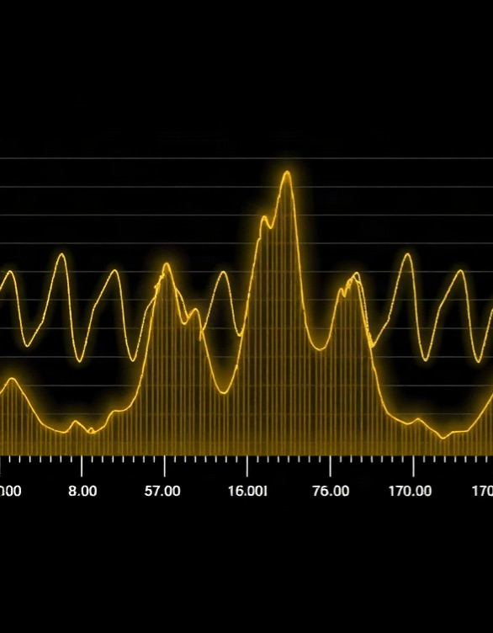
Оценка интенсивности землетрясений
Магнитуда землетрясения измеряется по шкале Рихтера, где за единицу принята магнитуда, соответствующая слабому землетрясению, ощущаемому вблизи эпицентра. Например, землетрясение магнитудой 6,0 может привести к серьёзным разрушениям, в то время как магнитуда 4,0 обычно не вызывает ощутимых последствий. Шкала интенсивности землетрясений, например, шкала Медведева — Шпонхойера — Карника, позволяет оценить воздействие подземных толчков на людей и инфраструктуру в баллах от 1 до 12.

Slide 7

Подготовка к землетрясению
1
При подготовке к землетрясению важно заранее определить наиболее безопасные места в доме, где можно укрыться во время толчков.
2
По статистике, около 40% случаев землетрясений с магнитудой выше 6 сопровождаются обрушением зданий, поэтому уделяйте особое внимание укреплению несущих конструкций и проверке состояния стен.
3
Согласно исследованиям, готовность к действиям и знание правил выживания сокращают риск серьёзных травм и помогают сохранить жизни в 70% ситуаций.

Slide 8


Правила выживания во время землетрясения
При первых толчках землетрясения немедленно покиньте здание, если вы находитесь на улице четвёртого или выше этажа. Оптимальным будет двигаться в направлении парков или других открытых пространств, удалённых от высотных зданий и линий электропередач, где риск оказаться под обломками минимален.
Всегда имейте при себе набор первой необходимости, включающий аптечку, запас воды (минимум 2 литра на человека) и пищевых продуктов (на трое суток).

Slide 9

Влияние землетрясений на населенные пункты
В мире ежегодно фиксируется около 10–15 крупных землетрясений с магнитудой выше 7, которые могут привести к катастрофическим последствиям для населённых пунктов. Согласно статистике, около 50% разрушений при землетрясениях приходится на здания и сооружения, что делает актуальным вопрос обеспечения сейсмической устойчивости жилищного фонда. По данным международных исследований, в районах с высокой сейсмической активностью экономические потери от землетрясений составляют от 2 до 20% ВВП в зависимости от уровня подготовки инфраструктуры к подобным событиям.

Slide 10
Землетрясения и инфраструктура
1
2
Землетрясения представляют серьёзную угрозу для городской инфраструктуры: по данным Международного агентства по изучению землетрясений, в период с 1990 по 2019 год более 75% разрушений зданий произошло из-за недостаточной сейсмической устойчивости. В Японии, где регулярно проводятся учения на случай землетрясений, около 40% зданий соответствуют строгим сейсмическим стандартам, что значительно снижает риск их обрушения во время подземных толчков.
Согласно отчётам, в некоторых регионах, например, в Калифорнии, где вероятность землетрясений высока, до 80% муниципальных объектов уже адаптированы под сейсмические нагрузки, однако требуется дальнейшее усиление всех элементов городской инфраструктуры.

Slide 11
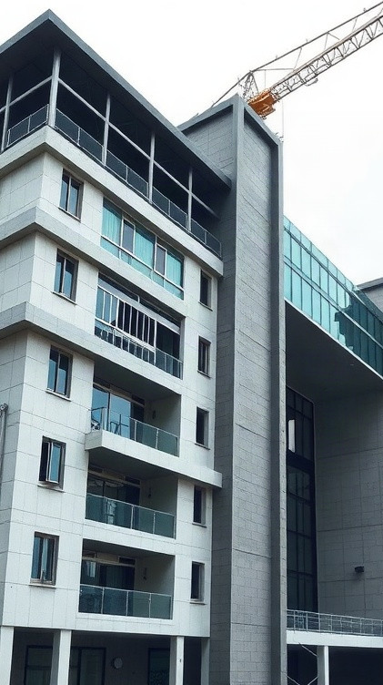
Меры по снижению ущерба от землетрясений
По статистике, в странах с развитыми системами раннего предупреждения число жертв землетрясений сократилось на 60% за последние два десятилетия. В сейсмоопасных регионах строятся сейсмоустойчивые здания, способные выдерживать колебания силой до 8 баллов по шкале Рихтера, что снижает риски обрушений на 70%.
Кроме того, проводятся регулярные учения и тренировки среди населения, что повышает уровень готовности и сокращает количество жертв при реальных землетрясениях на 40%.

Slide 12
Современные технологии мониторинга землетрясений
1
Современные технологии мониторинга землетрясений включают в себя использование сейсмических станций, оснащённых высокочувствительными датчиками.
2
Например, в Японии функционирует более 1000 таких станций, которые способны фиксировать малейшие колебания земной коры.
3
Данные с этих станций в реальном времени обрабатываются и анализируются, что позволяет учёным и специалистам по чрезвычайным ситуациям своевременно получать информацию о возможных землетрясениях.

Slide 13

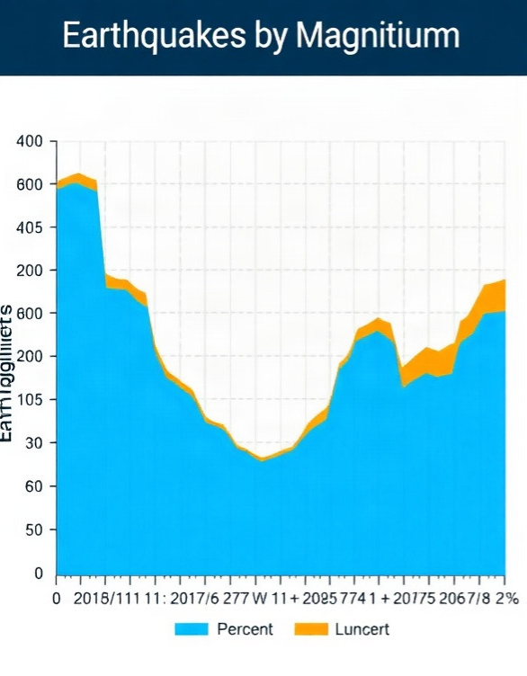
Анализ сейсмической активности
Диаграмма показывает процентное распределение землетрясений по магнитудам. Большая часть землетрясений (40%) имеет магнитуду 5–5,9, 35% — 6–6,9, 20% — 7–7,9, и лишь 5% — 8 и выше. Параметры представлены в процентах.

Slide 14

Спасибо за внимание!
Спасибо за внимание. В этой презентации мы рассмотрели землетрясения: их причины, магнитуду, шкалы интенсивности и правила выживания. Мы также обсудили важность подготовки к землетрясениям и меры по снижению ущерба от них. Надеемся, что эта информация будет полезна для вас.

